Slide 1

ỦY BAN NHÂN DÂN QUẬN LONG BIÊN TRƯỜNG MẦM NON CỰ KHỐI
LĨNH VỰC PHÁT TRIỂN NHẬN THỨC
HOẠT ĐỘNG KHÁM PHÁ
Đề tài : Ngày và đêm
Lứa tuổi: MGN 4 - 5 tuổi
Giáo viên: Hoàng Thị Thu Hương
Năm học 2024 - 2025

Slide 2

I. Mục đích yêu cầu:
1.Kiến thức:
Trẻ biết đặc điểm nổi bật của ban ngày và ban đêm
Trẻ biết được thời gian xuất hiện của mặt trời các buổi trong ngày. Trẻ hiểu được Mặt trăng và các vì sao xuất hiện vào ban đêm.
2. Kỹ năng:
Trẻ biết quan sát và phân biệt được bầu trời ban ngày và ban đêm.
Rèn kỹ năng ghi nhớ có chủ định và phát triển tư duy cho trẻ.
3. Giáo dục:
Giáo dục trẻ biết lợi ích của mặt trăng, mặt trời.
Giáo dục trẻ yêu quý thiên nhiên.

Slide 3


Hát: Trời nắng, trời mưa

Slide 4
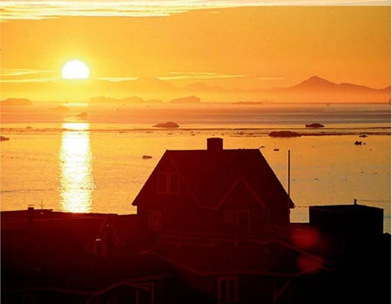
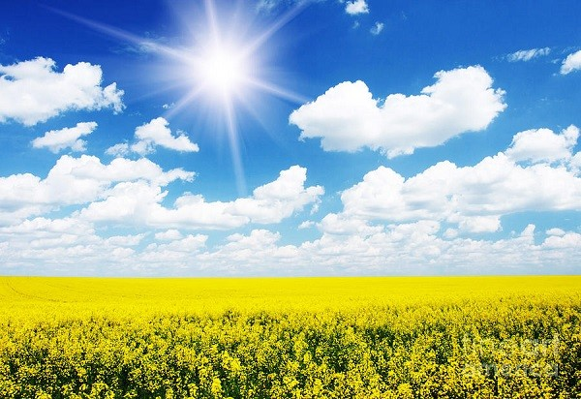
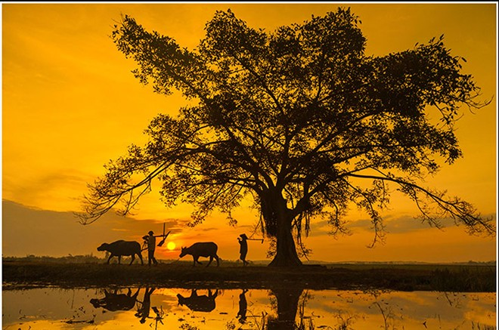
Bầu trời ban ngày

Slide 5
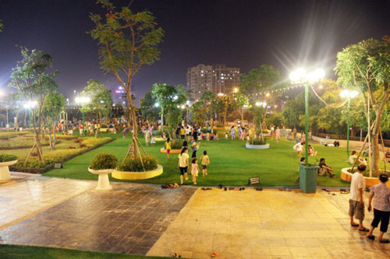
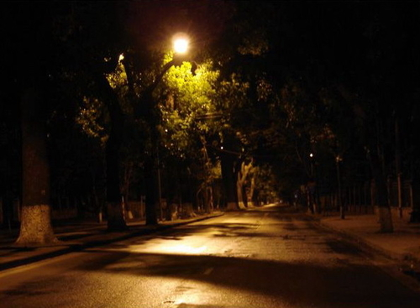
Bầu trời ban đêm

Slide 6

Những việc diễn ra ban ngày

Slide 7
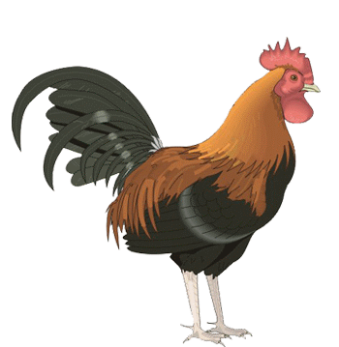
o
o
ó
ò
Buổi sáng

Slide 8
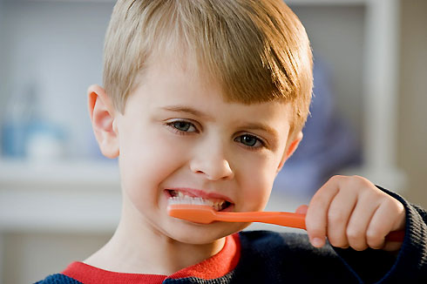
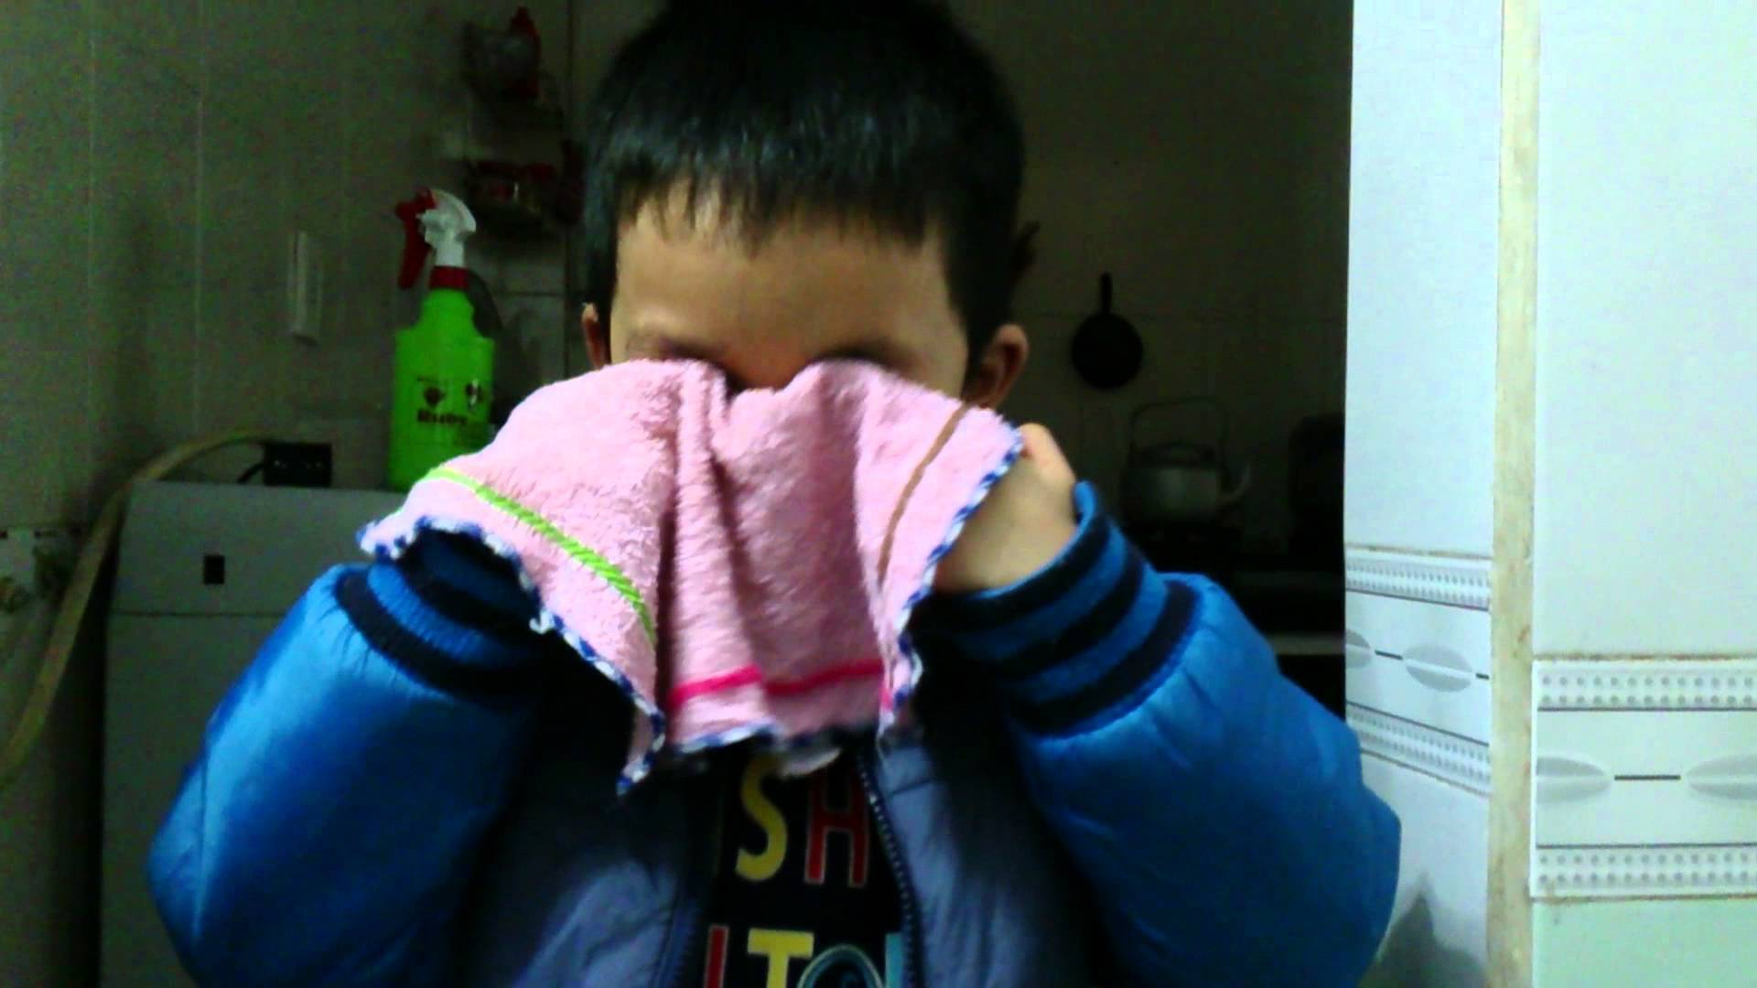
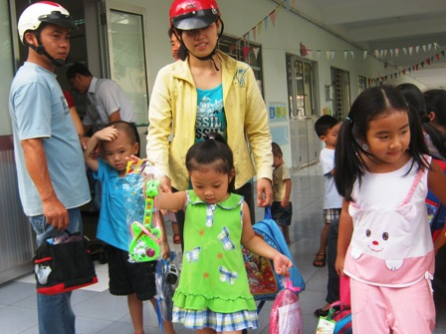
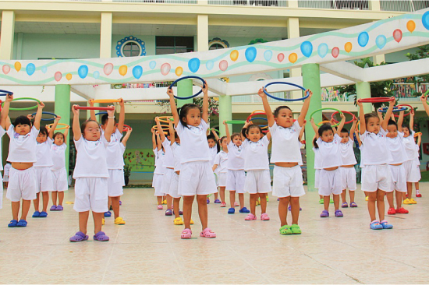

Slide 9
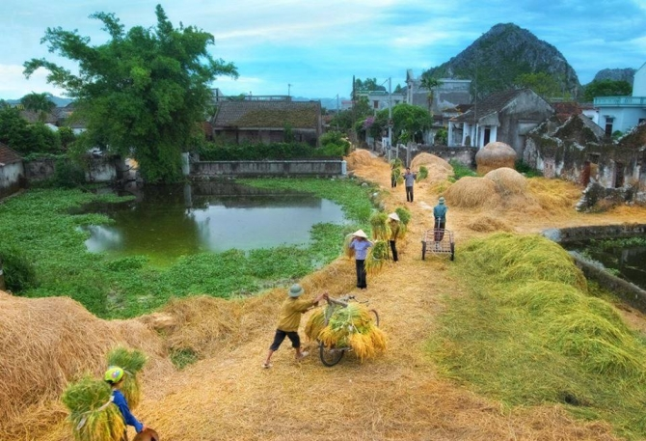

Slide 10


Slide 11
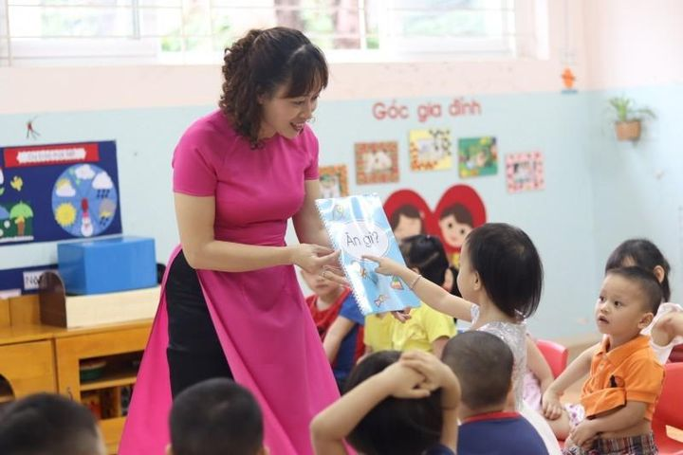
Quả cam

Slide 12
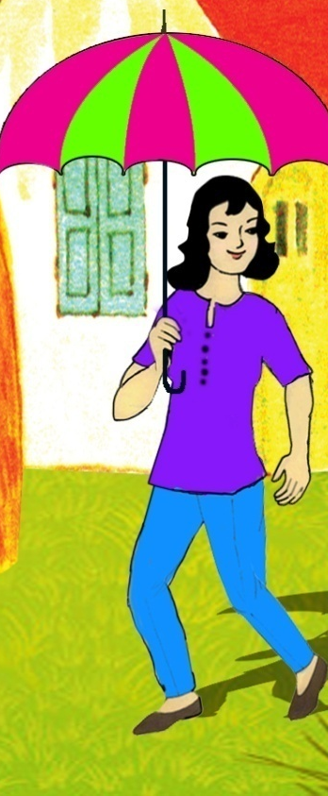

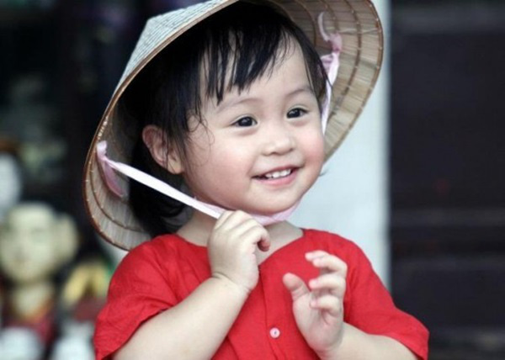








Buổi
Buổi trưa
Buổi trưa

Slide 13
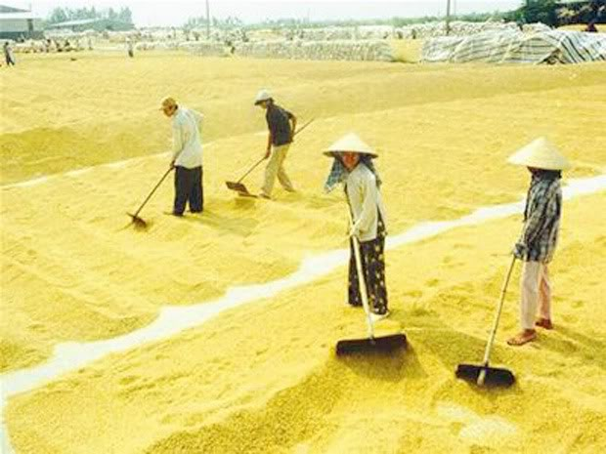
Phơi thóc

Slide 14
Buổi chiều

Slide 15
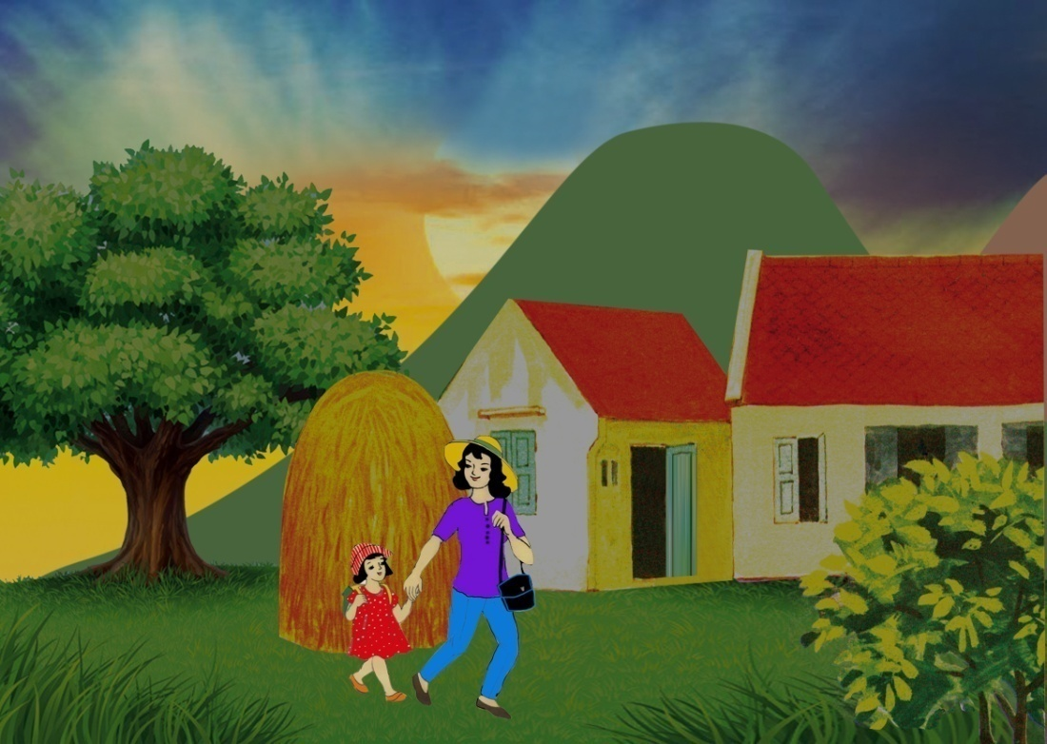

Slide 16
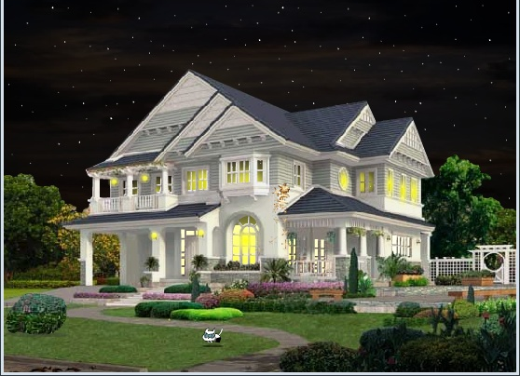


Ban đêm

Slide 17
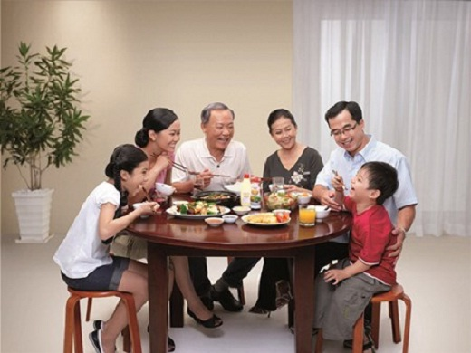
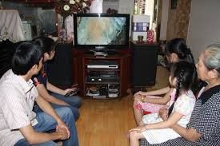
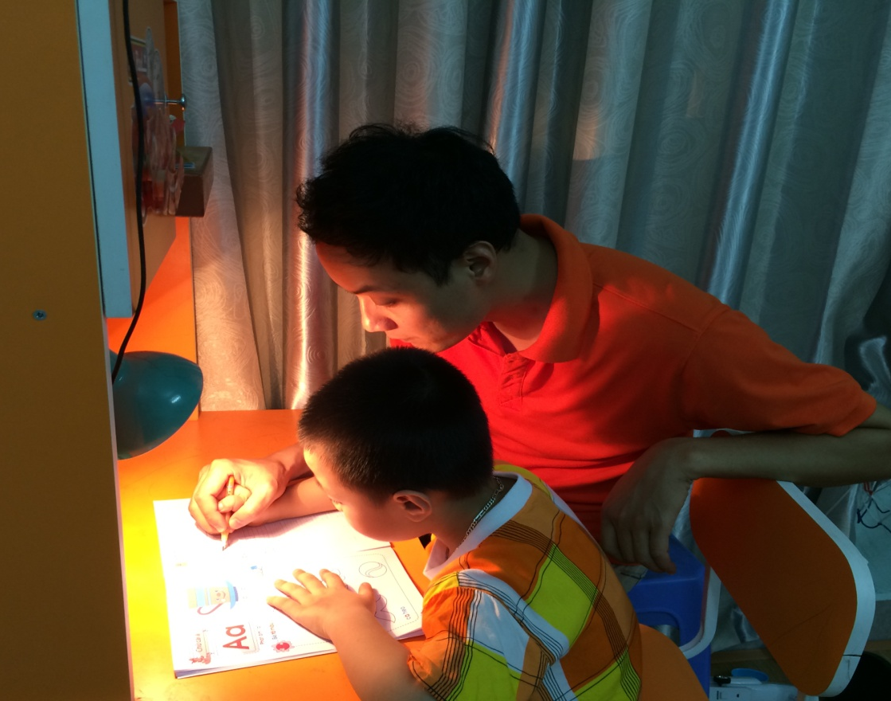

Slide 18
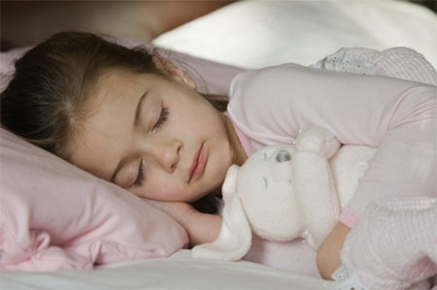


Slide 19
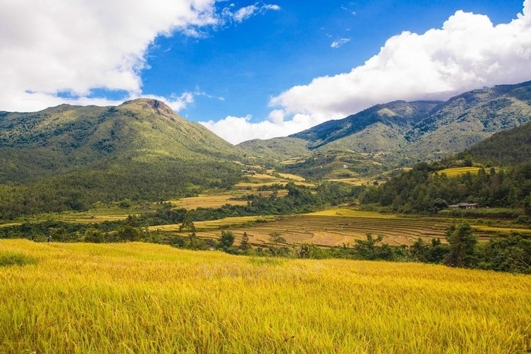
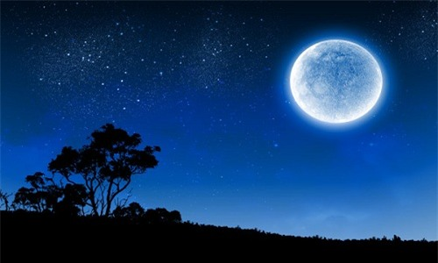
So sánh ngày và đêm
Ban ngày
Ban đêm

Slide 20

TRÒ CHƠI 1: Bé khéo tay

Slide 21

TRÒ CHƠI 2: Đội nào nhanh

Slide 22

KẾT THÚC
BUỔI HỌC !

